Slide 1
Ochrana zdraví
Bc. Balonová Soňa

Slide 2

Co je to zdraví?
Co si představuješ pod tímto pojmem?
Co pro Tebe znamená být zdráv?

Slide 3
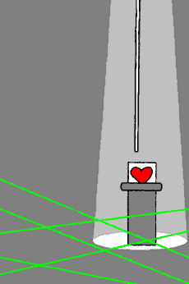


Zdraví – je pro většinu lidí považováno za nejcennější poklad.
Bohužel, ne každý si ho dokáže jako poklad střežit.

Slide 4

WHO – je zkratka světové zdravotnické organizace.
Ta charakterizuje zdraví, jako stav úplné duševní, tělesné a sociální pohody a ne pouze nepřítomnost nemoci.

Slide 5

Jaké jsou příčiny narušení našeho zdraví ?
- dědičnost
- způsob života
- životní a sociální prostředí
- úroveň zdravotní péče

Slide 6



Co může být příčinou nemocí ?
Infekce
Úrazy
- nedodržování zásad hygieny
- neopatrnost
- nerespektování zásad přírody
- přeceňování sil
- nešťastná náhoda

Slide 7
Infekční onemocnění
=
onemocnění
přenosné
nepřenosné

Slide 8

Je vyvoláno proniknutím choroboplodných látek do našeho těla.
Víš jakých ???
- viry
- bakterie
- plísně

Slide 9
Jak se tyto látky dostanou do našeho těla?
- trávicí soustavou
podáním ruky, předměty osobní potřeby
- dýchací soustavou
komáři, mouchy, klíšťata
vzdušnou cestou, kapénkami při kýchání a kašlání
- bodavým hmyzem
- přímým kontaktem
potravinami, vodou

Slide 10
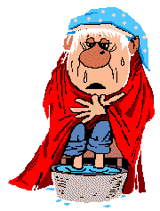
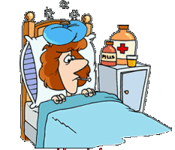
Znáš příklady infekčních onemocnění?
Patří sem běžná onemocnění:
rýma, chřipka, nachlazení, angína
Těžká onemocnění:
zápal plic, obrna, žloutenka, zánět mozkových blan, plané neštovice

Slide 11
Onemocníme-li infekční nemocí, musíme udělat všechno pro to, abychom zabránili jejímu šíření.
Jak se tedy správně chováme?
Dodržujeme osobní hygienu.
Nenavštěvujeme své známé.
Nejezdíme veřejnými hromadnými prostředky.
Nechodíme do obchodů, restaurací a kulturních zařízení.
Používáme ochranné pomůcky.

Slide 12
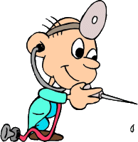
Víš co je to imunita ?
Imunita = obranyschopnost organismu
Je to schopnost organismu odolávat a ubránit se cizorodým vlivům.
přirozená
umělá
proděláním choroby
očkování, podávání protilátky

Slide 13
Péče o zdraví je jedním z předpokladů šťastného života.

Slide 14
Domácí úkol
Zjistěte, proti kterým nemocem jste byli očkováni,
a které jste již prodělali.

Slide 15
Použité zdroje:
http://www.gify.nou.cz

